Slide 1
Funciones
Sesión 11
Curso: Base de Datos Avanzado I
Equipo de Profesores del Curso

Slide 2

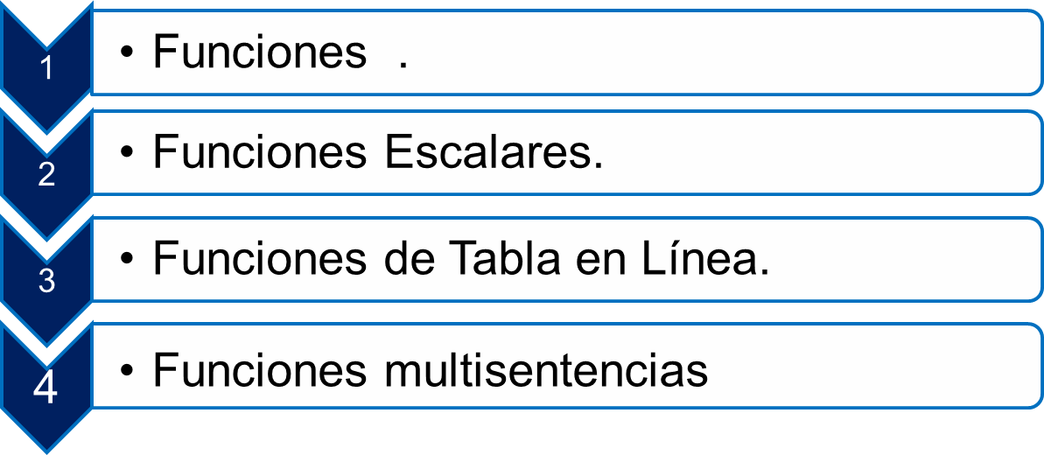

Slide 3


Base de Datos
Al término de la sesión, el alumno crea funciones.

Slide 4
FUNCIONES DE USUARIO
Las funciones son rutinas que permiten encapsular sentencias TRANSACT-SQL que se ejecutan frecuentemente.
Las funciones definidas por el usuario, en tiempo de ejecución de lenguaje TRANSACT-SQL o común (CLR), acepta parámetros, realiza una acción, como un cálculo complejo, y devuelve el resultado de esa acción como un valor. El valor de retorno puede ser un escalar (único) valor o una tabla.

Slide 5
FUNCIONES DE USUARIO
Las funciones de usuario, según el tipo de retorno se clasifican en:
  Funciones Escalares
  Funciones con valores de tabla de varias instrucciones
  Funciones con valores de tabla en línea

Slide 6
FUNCIONES ESCALARES
Son aquellas funciones donde retornan un valor único: tipo de datos como int, Money, varchar, real, etc. Pueden ser utilizadas en cualquier lugar, incluso, incorporada dentro de las sentencias SQL.
CREATE FUNCTION [propietario.] nombre_funcion ( [{ @parameter tipo de dato [ = default]} [,..n]]) RETURNS valor_escalar [AS] BEGIN cuerpo de la funcion RETURN expresion_escalar END

Slide 7
FUNCIONES ESCALARES
Ejemplo: Crear una función que retorne el precio promedio de todos los productos
CREATE FUNCTION dbo.PrecioPromedio() RETURNS decimal AS BEGIN Declare @prom decimal Select @prom=AVG(precioUNidad) From Compras.productos RETURN @prom END Go --mostrar el resultado print dbo.PrecioPromedio()

Slide 8
FUNCIONES ESCALARES
Ejemplo: Defina una función donde ingrese el id del empleado y retorne la cantidad de pedidos registrados en el presente año
CREATE FUNCTION dbo.PedidosEmpleado(@id int) RETURNS decimal AS BEGIN Declare @q decimal=0 Select @q=COUNT(*) FROM Ventas.pedidoscabe WHERE Year(FechaPedido)=Year(Getdate()) And idempleado=@id IF @q is NULL SET @q=0 RETURN @q END --mostrar el resultado del empleado de codigo 4 print dbo.PedidosEmpleado(4)

Slide 9
FUNCIONES DE TABLA EN LINEA
Las funciones de tabla en línea son funciones que devuelven la salida de una simple declaración SELECT. La salida se puede utilizar con JOINS o querys como si fuera una tabla de estándar.
CREATE FUNCTION [propietario.] nombre_funcion ( [{ @parameter tipo de dato [ = default]} [,..n]]) RETURNS TABLE [AS] RETURN [(] Sentencia SQL [)]

Slide 10
FUNCIONES DE TABLA EN LINEA
Ejemplo: Defina una función que liste los registros de los clientes, e incluya el nombre del País
CREATE FUNCTION dbo.Clientes() RETURNS TABLE AS RETURN (Select idcliente as 'codigo', NombreCia as 'Cliente', Direccion, nombrePais as 'Pais' From Ventas.clientes c JOIN Ventas.paises p ON c.idpais = p.idpais) go --ejecutando la funcion Select * from dbo.Clientes() Where Pais='Chile' go

Slide 11
FUNCIONES DE TABLA EN LINEA
Ejemplo: Defina una función que liste los registros de los pedidos por un determinado año, incluya el nombre del producto, el precio que fue vendido y la cantidad vendida
CREATE FUNCTION dbo.PedidosAño(@y int) RETURNS TABLE AS RETURN (Select pc.idpedido as 'Pedido', FechaPedido, NombreProducto, pd.PrecioUnidad as '¨Precio', cantidad From Ventas.pedidoscabe pc JOIN Ventas.pedidosdeta pd ON pc.idpedido = pd.idpedido JOIN Compras.productos p ON pd.idproducto = p.idproducto WHERE Year(FechaPedido) = @y) go --ejecutando la funcion Select * from dbo.PedidosAño(2010)

Slide 12
FUNCIONES DE TABLA MULTISENTENCIAS
Son similares a los procedimientos almacenados excepto que vuelven una tabla.
Este tipo de función se usa en situaciones donde se requiere más lógica y proceso.
CREATE FUNCTION [propietario.] nombre_funcion ( [{ @parameter tipo de dato [ = default]} [,..n]]) RETURNS TABLE [AS] BEGIN Cuerpo de la función RETURN END

Slide 13
FUNCIONES DE TABLA MULTISENTENCIAS
Ejemplo: Defina una función que retorne los productos registrados en la base de datos.
CREATE FUNCTION dbo.Inventario() RETURNS @tabla TABLE( idproducto int, nombre varchar(50), precio decimal, stock int) AS BEGIN INSERT INTO @tabla SELECT idproducto, nombreProducto, precioUnidad, UnidadesEnExistencia FROM Compras.productos RETURN END Go --ejecutando la funcion Select * from dbo.Inventario()

Slide 14
FUNCIONES DE TABLA MULTISENTENCIAS
Ejemplo: Defina una función que permita generar un reporte de ventas por empleado, por año. En este proceso la función debe retornar: los datos del empleado, la cantidad de pedidos registrados y el monto total por empleado

Slide 15
CREATE FUNCTION dbo.ReporteVentas(@y int) RETURNS @tabla TABLE(id int, nombre varchar(50), cantidad int, monto decimal) AS BEGIN INSERT INTO @tabla SELECT e.idempleado, apellidos, COUNT(*), SUM(precioUNidad*cantidad) FROM Ventas.pedidoscabe pc JOIN Ventas.pedidosdeta pd ON pc.idpedido = pd.idpedido JOIN Ventas.empleados e ON e.idempleado = pc.idempleado WHERE YEAR(FechaPedido) = @y GROUP BY e.idempleado, apellidos RETURN END GO --imprimir el reporte del año 2010 Select * from dbo.ReporteVentas(2010)

Slide 16
DEMO

Slide 17


Base de Datos

Slide 18
FIN DE LA SESIÓN
Base de Datos

